Slide 1
TOP 2a) Allgemeine Informationen
Wichtige Wasserbewirtschaftungsfragen
Beratung Oberflächengewässer und
Grundwasser

Slide 2
Zeitschiene
Anfang 2013 bis Januar 2014: Bestandsaufnahme
mit Ausweisung HWMB und Risikoabschätzung GW und OW
Ende 2013 bis Juni 2014
Veröffentlichung der Anhörungsdokumente der wichtigen Wasserbewirtschaftungsfragen,
Aufgabe der Flussgebietsgemeinschaften
Niedersachsen: Wandkalender für 2014

Slide 3


Slide 4
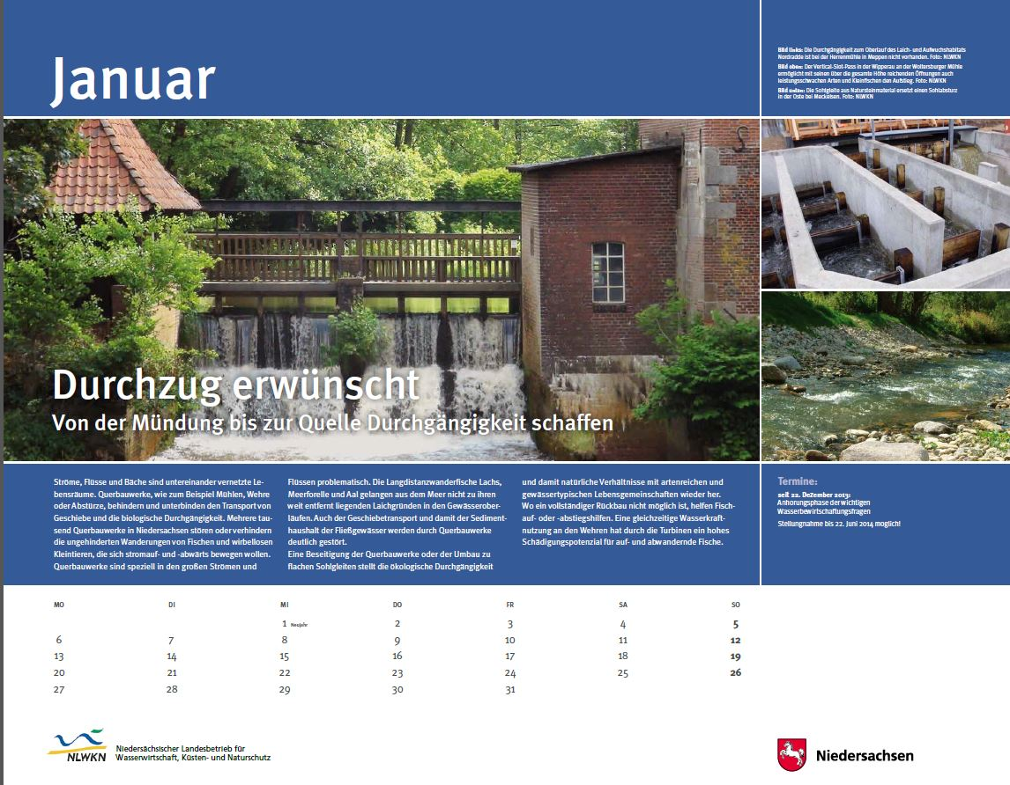
Jedes Gekomitglied erhält 1 Exemplar
und
30 Exemplare für die Gebietskooperation aus den Mittel für Öffentlichkeitsarbeit zur weiteren Verteilung

